Slide 1
智乐鼓智能爵士鼓招生及转化

Slide 2
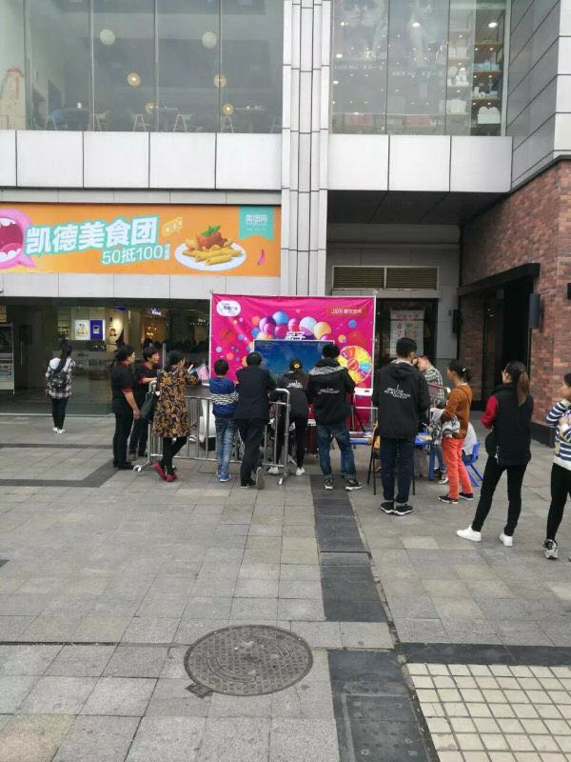
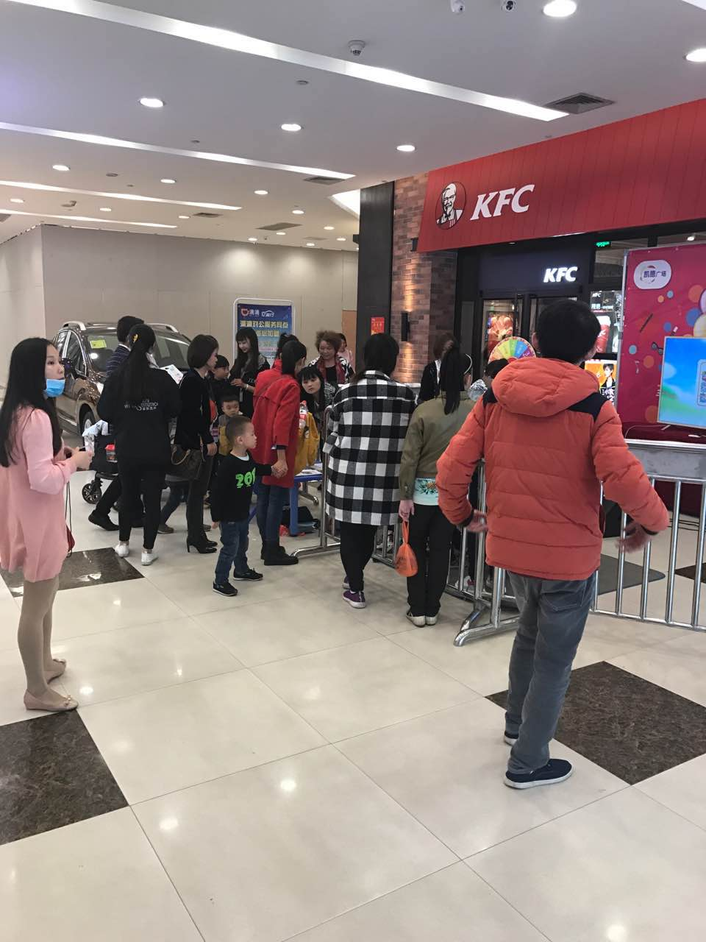
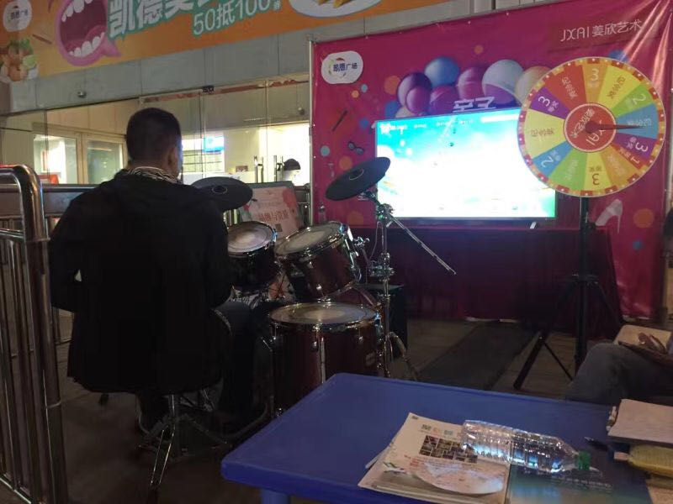
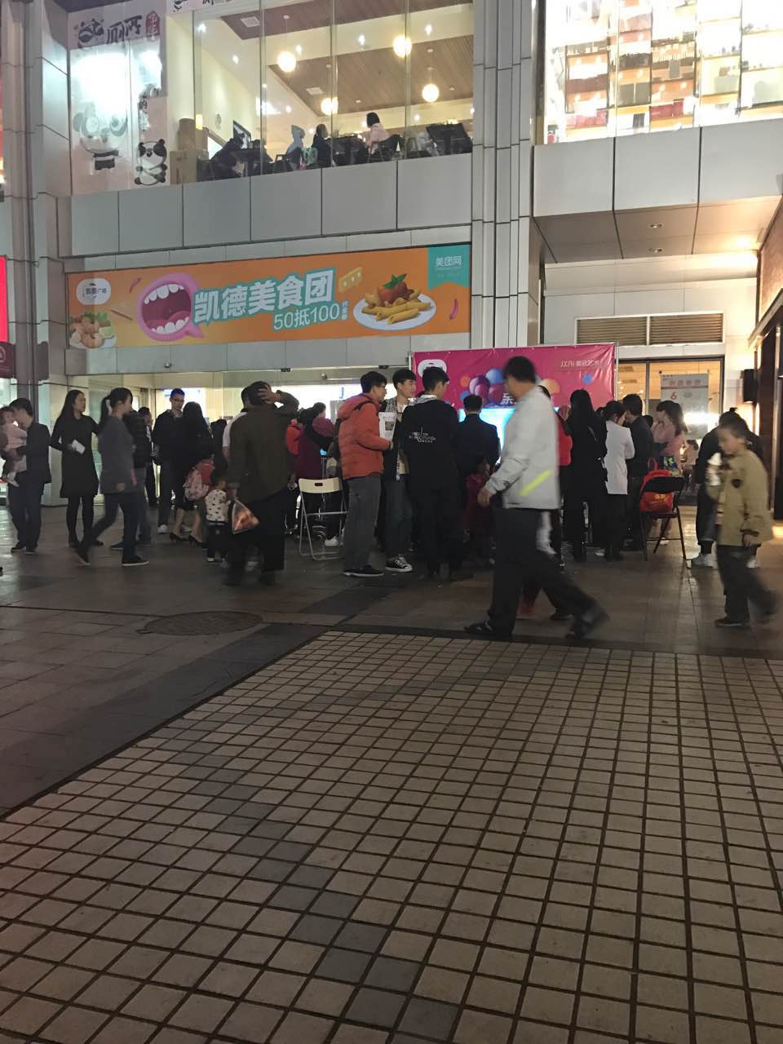
3
智乐鼓设备招生 式
一式：商场、超市
进驻方式：免费进驻、节目汇演、租赁展位
选址：商场入口、儿童专区、超市入口
时段：周六、周日 12：00—21：00

Slide 3
3
智乐鼓设备招生 式
二式：门店大门口
时段：夏季晚饭后 18：00—21：00
方式：智乐鼓户外课堂

Slide 4
3
智乐鼓设备招生 式
三式：家庭教育讲座
方式：家庭教育讲座+会销
时段：家长听讲座，孩子体验智乐鼓

Slide 5
8
学员转化 招
这些招式 不妨试一试？
招式1：试听课 一节
招式2：体验课 4次8节
招式3：汇报演出

Slide 6
8
学员转化 招
这些招式 不妨试一试？
招式4：家庭教育讲座
招式5：优惠活动
招式6：转介绍

Slide 7
8
学员转化 招
这些招式 不妨试一试？
招式7：爱心作业
招式8：公益艺术团

